Slide 1
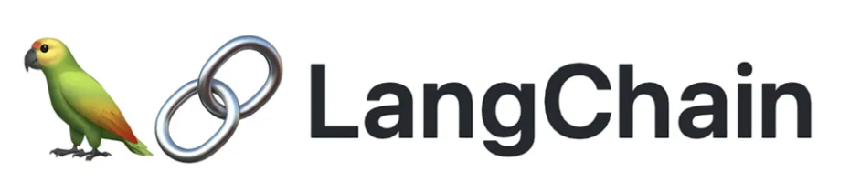
랭체인 프레임워크와 RAG 기법을 활용한 LLM 애플리케이션 제작
수많은 다양한 LLM 모델들을 편리하고 일관성있는 유연한 API 로 다룰수 없을까?
내 애플리케이션에서만 사용하는 외부 데이터를 LLM 에 통합하여 동작시킬수 있는 편리한 방법 없을까?
복잡한 작업들을 단순화 할수 없을까?
이전의 대화들을 기억하여 문맥이 유지 되는 대화형 애플리케이션 을 손쉽게 만들수 없을까?
LLM 이 동적으로 결정하면 내 애플리케이션을 자동으로 동작시키케 할수 없을까?
매번 LLM 에 요청할때마다 발생하는 비용…
줄일수 없을가?
작업의 흐름을 모니터링 할수 있는 수단이나 도구는 제공할수 있는가?
다양한 형태의 Document 를 다룰수 있을까?

Slide 2
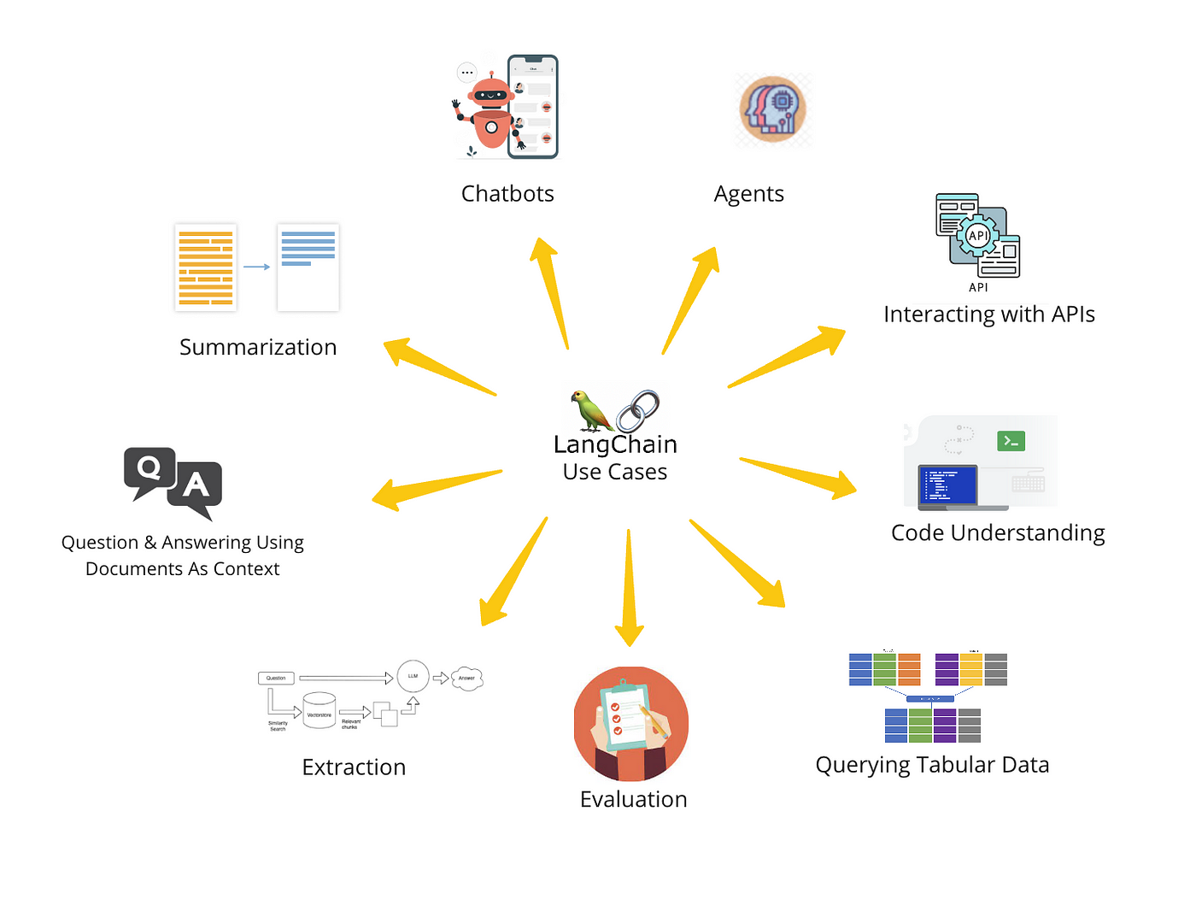
Notes:
https://velog.io/@kofsitho/Langchain-%ED%83%90%EC%83%89-%EA%B3%A0%EA%B8%89-%ED%94%84%EB%A0%88%EC%9E%84%EC%9B%8C%ED%81%AC%EB%A5%BC-%ED%86%B5%ED%95%9C-AI-%ED%98%81%EC%8B%A0

Slide 3
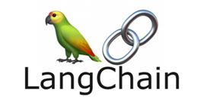
LangChain 이란?
LangChain은 대규모 언어 모델(LLM)을 더 효율적이고 유연하게 활용할 수 있도록 설계된 프레임워크입니다.
LLM(예: OpenAI의 GPT, Hugging Face의 모델 등)과 함께 데이터를 조작하거나, 워크플로를 설계하거나, 애플리케이션을 구축하는 데 도움을 줍니다.
LangChain은 특히 체인(Chain) 이라는 개념을 중심으로 작동하며, LLM을 호출하는 과정을 여러 단계로 구성하여 복잡한 작업을 수행할 수 있습니다.
이를 통해 대화형 AI, 검색 시스템, 데이터 분석, 작업 자동화 등 다양한 애플리케이션을 쉽게 개발할 수 있습니다.

Slide 4
LangChain을 사용하는 이유
대규모 언어 모델(LLM)은 단독으로도 강력하지만, 실제 애플리케이션에서는 LLM을 외부 데이터와 통합하거나, 복잡한 로직을 처리하거나, 사용자와의 대화를 관리하는 기능이 필요합니다.
LangChain은 이러한 작업을 간편하게 구현하도록 돕는 프레임워크로, 개발자와 기업이 보다 효율적이고 유연한 AI 솔루션을 만들 수 있게 합니다.

Slide 5
LangChain의 주요 목적
LLM과 외부 데이터 통합:
LangChain은 외부 데이터(문서, 데이터베이스, API 등)를 언어 모델과 연결하여 더 스마트한 작업을 수행할 수 있도록 합니다.
멀티스텝 작업:
단순한 한 번의 LLM 호출이 아니라, 여러 단계를 체인처럼 연결하여 복잡한 로직을 처리할 수 있습니다.
메모리 기능:
대화형 애플리케이션에서 문맥을 유지하도록 설계된 메모리 기능을 제공합니다. 예를 들어, 사용자의 이전 질문과 대답을 기억하는 AI 챗봇 개발에 활용됩니다.
모듈화:
LangChain은 다양한 모듈을 제공하여 필요에 따라 조합하거나 확장 가능하도록 설계되었습니다.

Slide 6
LangChain의 주요 기능 및 구성 요소
체인(Chains):
체인은 여러 작업을 연결하여 복잡한 로직을 처리하는 워크플로를 구성합니다.
예: 텍스트를 요약한 뒤, 요약된 내용을 번역하거나 추가 질문에 답변하는 순차적인 프로세스.
프롬프트 템플릿(Prompt Templates):
LLM에 적절한 입력을 제공하기 위해 프롬프트를 템플릿화합니다.
예: 질문 응답, 요약, 번역 등 작업에 맞는 프롬프트를 쉽게 구성 가능.
메모리(Memory):
대화 상태를 저장하거나 문맥을 유지하기 위한 메커니즘.
예: 사용자의 이전 메시지나 질문을 기반으로 대답하는 챗봇 개발.

Slide 7
에이전트(Agents):
LLM이 동적으로 결정을 내리고, 다양한 툴(API 호출, 데이터베이스 질의 등)을 사용할 수 있도록 구성.
예: 사용자가 요청하면 LLM이 API를 호출하거나 계산기를 사용.
도큐먼트 로더(Document Loaders):
다양한 유형의 문서를 로드하여 LLM이 사용할 수 있도록 합니다.
예: PDF, 웹 페이지, 데이터베이스 등에서 데이터를 가져오기.
벡터 데이터베이스(Vector Stores):
문서를 벡터 형식으로 변환하여 효율적으로 검색할 수 있는 데이터베이스와 연결.
예: 사용자가 특정 질문을 하면 관련 문서를 검색하여 답변 생성.
도구(Tools):
LLM이 외부 애플리케이션(API, 계산기 등)과 상호작용할 수 있도록 도와줍니다.
예: Python 코드 실행, 검색 엔진 호출, 파일 읽기.
Callback:
LangChain 작업의 흐름이나 디버깅 상태를 모니터링할 수 있는 메커니즘.

Slide 8
LangChain의 활용 사례
대화형 챗봇:
사용자와 자연스러운 대화를 하며 문맥을 유지하는 챗봇을 개발.
예: 고객 지원 봇, 가상 비서.
질의응답 시스템(Q&A):
문서나 데이터베이스를 기반으로 사용자의 질문에 답변.
예: PDF 파일에서 특정 정보를 추출하여 답변.
문서 요약:
긴 문서를 읽고 요약을 제공하거나, 특정 내용을 추출.

Slide 9
데이터 검색:
벡터 데이터베이스와 연결하여 대규모 데이터에서 연관성 높은 정보를 검색.
멀티스텝 작업 자동화:
번역 → 요약 → 핵심 질문 생성과 같은 다단계 작업 자동화.
API 기반 작업:
외부 API와 연동하여 동적 데이터를 활용.
예: 주식 정보 가져오기, 날씨 예보 데이터 처리.
커스터마이징된 LLM 애플리케이션:
사용자의 요구에 맞춘 맞춤형 언어 모델 기반 도구 개발.

Slide 10
LangChain의 장점
빠른 개발:
LLM과 외부 데이터, 도구를 쉽게 통합할 수 있어 개발 시간을 단축합니다.
확장성:
모듈화된 설계로 원하는 기능을 쉽게 추가하거나 교체 가능.
강력한 기능:
체인, 메모리, 벡터 검색 등 다양한 기능을 활용해 복잡한 애플리케이션 구현 가능.
오픈소스:
오픈소스 프로젝트로, 개발자 커뮤니티와 함께 발전하고 있어 자원이 풍부합니다.

